Slide 1

PROLOGUE（序章）
流通をなぜ学ぶのだろうか

Slide 2
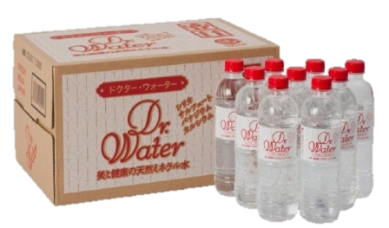





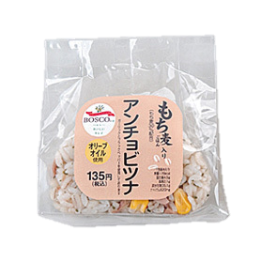




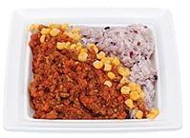
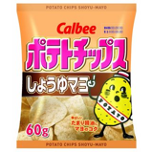

商品流通のあり方
生産
■専門化(社会的分業）
■「商品」を生産する
■生産の立地は大規模・集中
消費
Notes:
ドクターウォーター
製造業者 株式会社フレッシュアクアジャパン
採水地 宮崎県小林市

Slide 3
商品流通のあり方
流通の社会的仕組みがスムーズにはたらくこと
■ 私たちの必需的なニーズ(needs)が満たされる。
■ 私たちの裁量的なニーズやウォンツ(wants)が満たされる。
■ 私たちの生活のインフラ(infrastructure)が拡充する。
□ 生産者が作った商品が、きちんと「売れる」。
□ それにより、企業の存続が可能になる。
□ 労働者、資本家としての私たちにとっての影響は？
□ 経済循環が円滑に機能することが支援される。

Slide 4
流通システム（流通機構）をとらえる
生産活動
生産者(メーカー)
流通活動
流通活動
商業の範囲
流通の範囲
流通活動
流通活動
消費者
消費活動

Slide 5
流通経路と流通フロー
生産
生産者
倉庫業者
商流
卸売業者
資金流
広告業者
輸送業者
情報流 (流通情報）
情報流 (広告情報）
物流
テレビ
小売業者
金融業者
「商物分離」
消費者
消費
図.流通機能の分担の一例
と流通フロー（出所：鈴木,2010)

Slide 6
流通を学ぶ意味
商品流通の仕組みは、技術や法律、制度などの外部環境、商品の特性、生産者、消費者、そして流通業者や流通助成業者が織りなす１つのシステムとしてとらえることができる。
流通を学ぶということは、このシステムについて学ぶことに他ならない。
■ 私たちが普段の生活の中で使用しているさまざまな商品（やサービス）が、どのようなプロセスを経て、どのような人や組織の関与によって、私たち消費者の手に渡っているのか？
■ 商品流通にかかわる個人や組織は、どのような形で流通の活動を分担し合い、その分業や関係の意図はどのようなものなのか？
商品流通の仕組みは、技術や法律、制度などの外部環境、商品の特性、生産者、消費者、そして流通業者や流通助成業者が織りなす１つのシステムとしてとらえることができる。
流通を学ぶということは、このシステムについて学ぶことでもある。

Slide 7
流通課業環境と制約環境
流通システムの発展や変化に影響する要因
経済的要因
流通技術と流通におけるイノベーション
流通課業環境
（タスク環境）
(task environment)
制約環境
(constraining environment)
これらの相互作用によって、商品流通のあり方の変化がもたらされる
流通活動に制約を課す要因のこと
● 生産のあり方
● 消費のあり方
e.g.
流通政策、交通・通信のインフラ、労働力・資金市場、都市化水準、自然条件 など
歴史的要因
文化的要因
社会的要因

